Slide 1

III ФОРУМ ГЛАВНЫХ БУХГАЛТЕРОВ
Сказочная бухгалтерия
05.11.2026

Slide 2
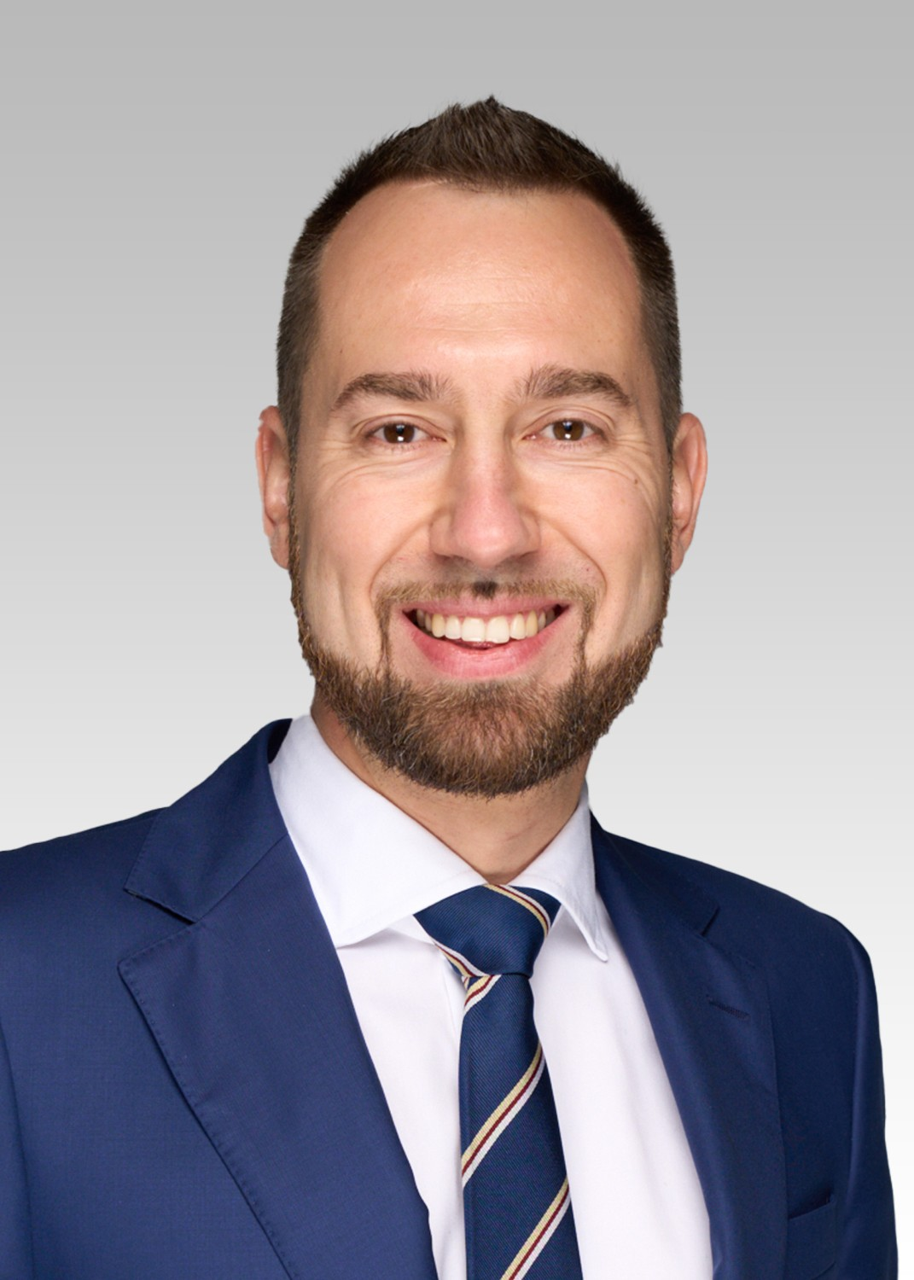





СПИКЕР
Владислав Каминский
Налоговый инженер, управляющий партнёр
Kaminskiy, Ivanov & Partners
17
87
144
2
лет практики
налоговых проверок сопроводил
группы компаний структурировал
собственные налоговые конференции
РЕЙТИНГИ
ПРАВО-300, Российская газета, Коммерсантъ
ТЕМА ВЫСТУПЛЕНИЯ
Грань между незаконным дроблением и законным структурированием
III ФОРУМ ГЛАВНЫХ БУХГАЛТЕРОВ · 2

Slide 3
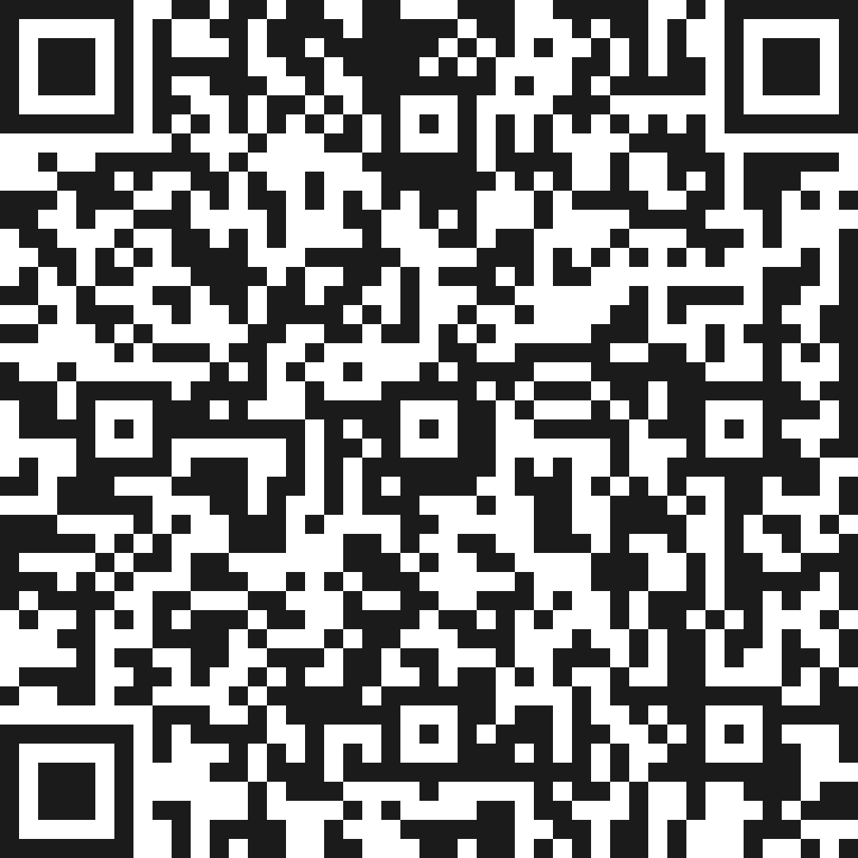

?
Вопросы спикеру
СПИКЕР
Владислав Каминский
ТЕМА ВЫСТУПЛЕНИЯ
Грань между незаконным дроблением и законным структурированием
ВОПРОСЫ СПИКЕРУ
III ФОРУМ ГЛАВНЫХ БУХГАЛТЕРОВ · 3

Slide 4


Откройте,
налоговая!
III ФОРУМ ГЛАВНЫХ БУХГАЛТЕРОВ · СКАЗОЧНАЯ БУХГАЛТЕРИЯ

Slide 5




Выездные налоговые проверки в РФ
4736
Количество:
+ 13%
2024
5327
2025
62,2 млн. ₽
Среднее
доначисление:
+ 44 %
2024
89,5 млн. ₽
2025
Статистика 2024–2025
III ФОРУМ ГЛАВНЫХ БУХГАЛТЕРОВ · СКАЗОЧНАЯ БУХГАЛТЕРИЯ

Slide 6
Выездные налоговые проверки на Алтае
21
Количество:
+ 71%
2024
36
2025
19,8 млн. ₽
Среднее
доначисление:
– 10 %
2024
17,9 млн. ₽
2025
Статистика 2024–2025
III ФОРУМ ГЛАВНЫХ БУХГАЛТЕРОВ · СКАЗОЧНАЯ БУХГАЛТЕРИЯ

Slide 7
Статистика «побуждений»
III ФОРУМ ГЛАВНЫХ БУХГАЛТЕРОВ · СКАЗОЧНАЯ БУХГАЛТЕРИЯ

Slide 8
Дробление
бизнеса
III ФОРУМ ГЛАВНЫХ БУХГАЛТЕРОВ · СКАЗОЧНАЯ БУХГАЛТЕРИЯ

Slide 9
Что такое дробление?
один бизнес искусственно разделен на несколько лиц
есть налоговая выгода
лица подконтрольны и несамостоятельны
нет разумной деловой цели
нет ресурсов: штат, техника, офис, склады
III ФОРУМ ГЛАВНЫХ БУХГАЛТЕРОВ · СКАЗОЧНАЯ БУХГАЛТЕРИЯ

Slide 10



Дело «Алтай сдобри»
(А03-11523/2023)
ООО техн.
ООО техн.
ООО1 , УСН
ООО 2, УСН
общие ресурсы и персонал
фиктивный документооборот
технические контрагенты
контроль одним бенефициаром
общие IP-адреса и контакты
отсутствие самостоятельности
ИП 1, УСН
ИП 2, УСН
– 97 млн.
покупатели
III ФОРУМ ГЛАВНЫХ БУХГАЛТЕРОВ · СКАЗОЧНАЯ БУХГАЛТЕРИЯ

Slide 11
Дело «Хлебница Волгоград»
(А57-7217/2023)
Федеральный
франчайзер
региональный
франчайзер
общие сотрудники
финансовый контроль
одинаковые поставщики
общие IP-адреса и контакты
общие ресурсы
отсутствие самостоятельности
ИП 1
ИП 2
ИП 3
ИП 4
ИП …
УСН
УСН
УСН
УСН
УСН
– 161 млн.
III ФОРУМ ГЛАВНЫХ БУХГАЛТЕРОВ · СКАЗОЧНАЯ БУХГАЛТЕРИЯ

Slide 12

Дело ООО «Кузина»
(А45-11180/2023)
ОСНО
ОСНО
разделение на производство и розницу
запуск франшизы
единый центр управления
независимые франчайзи-инвесторы в других городах
финансирование через % займы
ОСНО
УСН
Отмена решения
ЕНВД – ОСНО
УСН
УСН
УСН
УСН
III ФОРУМ ГЛАВНЫХ БУХГАЛТЕРОВ · СКАЗОЧНАЯ БУХГАЛТЕРИЯ

Slide 13
Кто попадается с дроблением?
III ФОРУМ ГЛАВНЫХ БУХГАЛТЕРОВ · СКАЗОЧНАЯ БУХГАЛТЕРИЯ

Slide 14
Карта рисков дробления бизнеса
20 | Наличие задолженностей в группе компаний | 4 | 28% | 9 | 100,8
21 | Участники схемы осуществляют аналогичный вид экономической деятельности | 8 | 36,20% | 5 | 144,8
23 | Фиктивность и неральность сделок и отношений в ГК | 2 | 35,60% | 8 | 56,96
25 | Номинальность участников схемы, отсутствие у подконтрольных лиц, принадлежащих им основных и оборотных средств, кадровых ресурсов и тд. | 8 | 42,20% | 9 | 303,84
26 | Общий ТЗ, вывески, сайты, обозначения, почта, телефон | 8 | 58,80% | 8 | 376,32
29 | Взаимозависимость субъектов Группы | 10 | 94,00% | 8 | 752
30 | Идентичные типовые договоры и первичные документы | 4 | 4,52% | 5 | 9,04
32 | Общие отделы и подразделения | 2 | 42,40% | 8 | 67,84
33 | Внутригрупповое финансирование или поручительство на нерыночных условиях | 6 | 23,40% | 7 | 98,28
34 | Единые IP– и MAC–адреса и управление счетами | 8 | 93,00% | 8 | 595,2
36 | Хранение печатей, документов, ключей от клиент-банка в одном месте | 2 | 92,70% | 9 | 166,86
37 | Фактическое управление деятельностью участников схемы одними лицами | 2 | 57,30% | 9 | 103,14
III ФОРУМ ГЛАВНЫХ БУХГАЛТЕРОВ · СКАЗОЧНАЯ БУХГАЛТЕРИЯ

Slide 15
7 наиболее опасных и видимых признаков
взаимозависимость
юридические адреса
IP–адреса
финансовые потоки между
один бренд
информация в интернете
отсутствие ресурсов и расходов.
III ФОРУМ ГЛАВНЫХ БУХГАЛТЕРОВ · СКАЗОЧНАЯ БУХГАЛТЕРИЯ

Slide 16
Судебная статистика
дел по дроблению
Средний
шанс выиграть в суде
13%
III ФОРУМ ГЛАВНЫХ БУХГАЛТЕРОВ · СКАЗОЧНАЯ БУХГАЛТЕРИЯ

Slide 17



Авторский тест на дробление
+ 30 минут
с экспертом
III ФОРУМ ГЛАВНЫХ БУХГАЛТЕРОВ · СКАЗОЧНАЯ БУХГАЛТЕРИЯ

Slide 18

«Простые»
решения
III ФОРУМ ГЛАВНЫХ БУХГАЛТЕРОВ · СКАЗОЧНАЯ БУХГАЛТЕРИЯ

Slide 19

ИП вместо ООО
деньги на счетах – личные
НДФЛ с дивидендов 13–22% 0 %
НДФЛ 13–22% НП 25 %
меньше штрафы
легко реинвестировать
нет бухучета
партнерство
наследование
III ФОРУМ ГЛАВНЫХ БУХГАЛТЕРОВ · СКАЗОЧНАЯ БУХГАЛТЕРИЯ

Slide 20
УСН + НДС вместо ОСНО
ОСНО
УСН + НДС
НДС 22 / 10 %
НП 25 %, НДФЛ до 22 %
транспортный, на имущество,
земельный
НДС 22/10 % или 5 % (7 %)
УСН 6 % или УСН 15 %
освобождение от других налогов
III ФОРУМ ГЛАВНЫХ БУХГАЛТЕРОВ · СКАЗОЧНАЯ БУХГАЛТЕРИЯ

Slide 21
Налоговый
инжиниринг
III ФОРУМ ГЛАВНЫХ БУХГАЛТЕРОВ · СКАЗОЧНАЯ БУХГАЛТЕРИЯ

Slide 22
Принципы безопасного структурирования
бизнес–процессы реальны
деловые цели зафиксированы
взаимозависимость
руководители руководят
имеют ресурсы
несут расходы
документы подробны
оплата по рыночным ценам
III ФОРУМ ГЛАВНЫХ БУХГАЛТЕРОВ · СКАЗОЧНАЯ БУХГАЛТЕРИЯ

Slide 23
Налоговый инжиниринг:
инструменты
разделение ролей
аутсорсинг: услуги / работы
торговый дом
контрактное производство
агентирование
аренда / активодержатель
простое товарищество
лицензионные платежи
III ФОРУМ ГЛАВНЫХ БУХГАЛТЕРОВ · СКАЗОЧНАЯ БУХГАЛТЕРИЯ

Slide 24







Налоговый инжиниринг:
как работает
аренда
АБЗ / производство
торговый дом
ИП–давалец
услуги / работы/ лицензия
стройка
перевозки
ИП–агент
проектирование
III ФОРУМ ГЛАВНЫХ БУХГАЛТЕРОВ · СКАЗОЧНАЯ БУХГАЛТЕРИЯ

Slide 25

Консультирую
за чашку кофе*
* только сегодня
в Барнауле
ksip.ru
mail@ksip.ru
t.me/ksiplaw
III ФОРУМ ГЛАВНЫХ БУХГАЛТЕРОВ · СКАЗОЧНАЯ БУХГАЛТЕРИЯ

